Slide 1


第1课 Python程序设计概述
(教材1.1-1.4)
作者：李秀媛 时间：2020.2.1

Slide 2
前期储备知识
会使用计算机和Office软件
阅读简单英文内容、3级及以上水平
熟练使用Web浏览器、baidu
每周课后至少1个小时的预习和复习

Slide 3
课程要点
关于计算机
关于程序设计语言
关于Python程序设计语言
如何配置Python语言编写环境

Slide 4


1.1 计算机的概念
A computer is a machine that manipulates data according to a list of instructions.
计算机是根据指令操作数据的设备，具有功能性和可编程性两个基本特性。
计算机包括两个部分：硬件部分+软件部分

Slide 5
尽管目前常见的计算机都是数字电子设备，但未来的计算机可能不是电子式的。
计算机的发展（硬件）
计算机的硬件发展参照摩尔定律发展，表现为指数式增长。
Moore 定律
Intel公司创始人之一戈登·摩尔在1965年提出
价格不变的情况下，单位面积集成电路上可容纳晶体管的数量约每两年（18-24个月）翻一番，性能也提高一倍
CPU/GPU、内存、硬盘、电子产品价格等都遵循摩尔定律

Slide 6
（根据本教材的内容）
计算机的发展（软件部分）
1
1946-1981 计算机系统结构时代
C语言通过指针编程优化硬件资源
2
1981-2007 计算机网络和视窗时代
Java语言盛行
3
2007-2016 移动智能时代（复杂信息系统..）
Python应运而生
4
2016- 人工智能时代

Slide 7
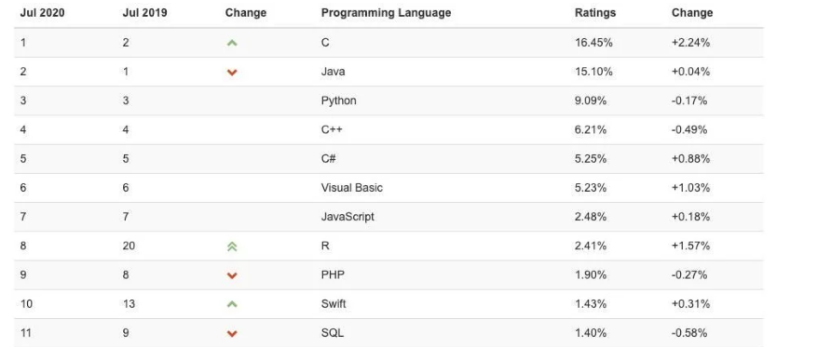
2020年7 月份编程语言排名情况（https://www.360kuai.com/pc/93b51b87df09802a5?cota=3&kuai_so=1&sign=360_57c3bbd1&refer_scene=so_1）

Slide 8
1.2 程序设计语言
程序设计语言是人机交互语言，类似自然语言，但比自然语言更简单、更严谨、更准确
程序设计能力是当今社会需求量最大的技能之一
人工智能时代，程序设计人员的需求量会持续增加

Slide 9
编程语言种类很多，但生命力强劲的却不多
程序设计语言
编程语言有超过600种，绝大部分都不再被使用。目前比较流行的程序设计语言包括：
C语言诞生于1972年，它是第一个被广泛使用的编程语言
Java语言是市场占有率第一的跨平台面向对象的编程语言
Python语言诞生于1990年，它是最流行最好用的编程语言

Slide 10
编程语言经历了从 机器语言、汇编语言、高级语言的发展过程
程序设计语言的发展
机器语言： 二进制代码编写，机器可以直接识别；与计算机硬件结构相关
汇编语言： 助记符编写，机器不能直接识别；与计算机硬件结构有关
高级语言： 接近自然语言编写，机器不能直接识别；与计算机硬件结构无关
机器语言、汇编语言属于低级语言

Slide 11
计算机执行高级语言的源程序的有两种方式：编译和解释
机器如何识别高级语言？
编译和解释的作用都是将源程序转换成目标代码
源程序（源代码）：采用某种编程语言编写的计算机程序，人类可读
例如：result = 2 + 3
目标代码（机器代码）：计算机可直接执行，人类不可读 (专家除外)
例如：11010010 00111011

Slide 12
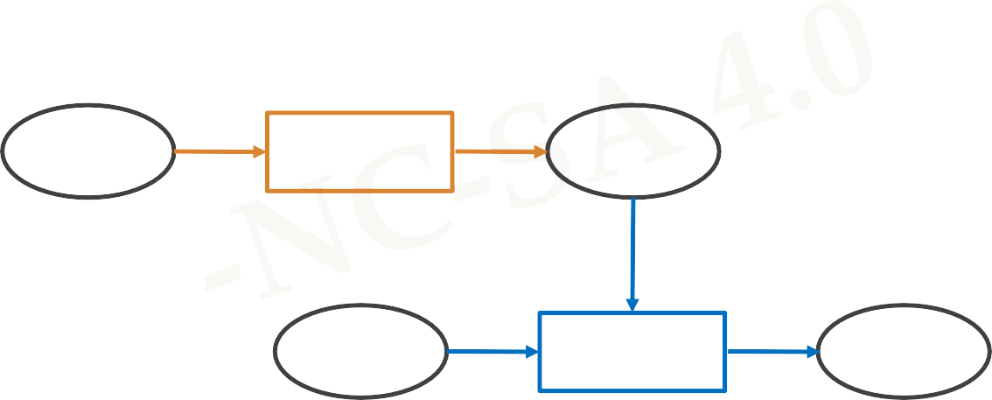
编译
编译和解释 ？
将源代码一次性转换成目标代码的过程
源代码
编译器
目标代码
输入
程序执行
输出
执行编译过程的程序叫作编译器

Slide 13
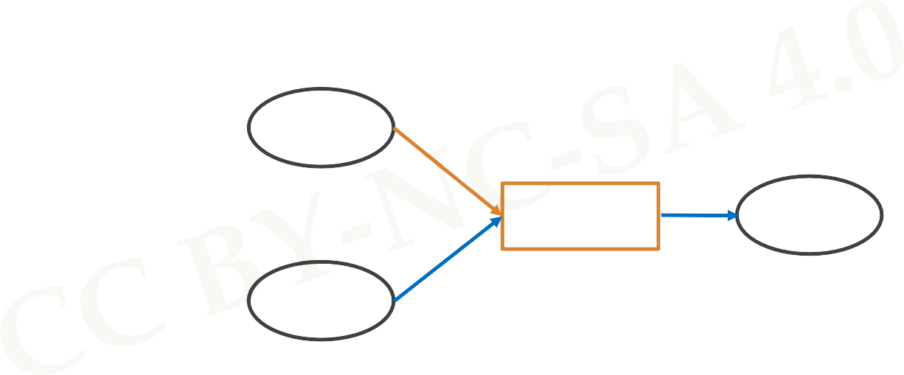
解释
将源代码逐条转换成目标代码同时逐条运行的过程
源代码
解释器
结果输出
程序输入
执行解释过程的程序叫做解释器

Slide 14
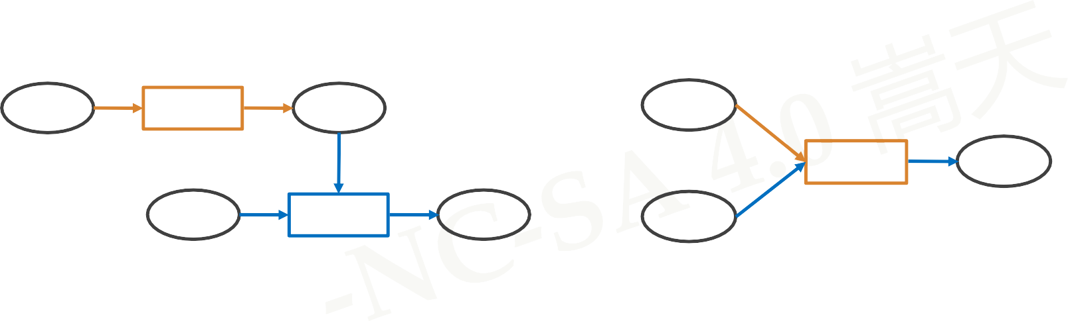
总结：编译和解释
compiler
编译器
源代码
目标代码
源代码
interpreter
解释器
结果输出
程序输入
程序执行
结果输出
程序输入
编译：一次性翻译，之后不再需要源代码（类似英文翻译）
优化更充分，程序运行速度更快；不能跨平台
解释：每次程序运行时边解释边执行（类似同声传译）
执行需要源代码，维护更灵活；可以跨平台

Slide 15
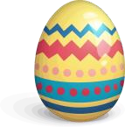
静态语言和脚本语言
根据执行方式不同，编程语言分为两类
静态语言：使用编译执行的编程语言
C/C++语言、Java语言
脚本语言：使用解释执行的编程语言
Python语言、JavaScript语言、PHP语言

Slide 16



1.3 Python语言
Python [`paiθən]，译为“蟒蛇”
Python语言拥有者是Python Software Foundation(PSF) PSF是非盈利组织，致力于保护Python语言开放、开源和发展
Python语言是一个由编程牛人领导设计并开发的编程语言
Python语言是一个有开放、开源精神的编程语言
Python语言应用于火星探测、搜索引擎、数据挖掘等众多领域

Slide 17
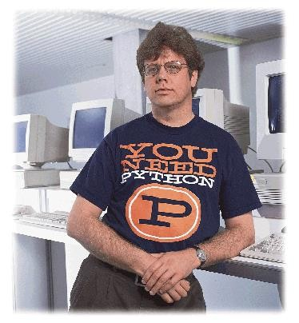
Python语言的诞生及发展
Python语言的创立者 Guido van Rossum（荷兰人），诞生于1990年。
2002年，Python 2.x 最后的版本是2.7
2008年，Python 3.x 最新的版本是3.7
3.X系列版本无法向下兼容2.X系列版本，目前Python语言的最新版本是3.9

Slide 18
Python优点
（P12） 1.3.3 Python语言的特点
语法简洁（Python对语法规则要求少）
跨平台使用（一段Python程序，可以在不同操作系统电脑上运行）
粘性扩展（可以嵌入C语言、Java语言等编写的代码）
开源理念 、类库丰富（免费）
支持中文
样式规整（采用缩进体现语句之间的逻辑关系）

Slide 19
1.4 Python语言开发环境的配置
Python可以在windows，Mac，Linux 等系统上安装
下载Python语言解释器
官网： https://www.python.org/downloads
下载后，进行安装
安装视频 https://www.icourse163.org/learn/BIT-268001#/learn/content?type=detail&id=1004573318&cid=1005742666&replay=true
（中国大学mooc Python语言程序设计 1.2 第3个视频）

Slide 20
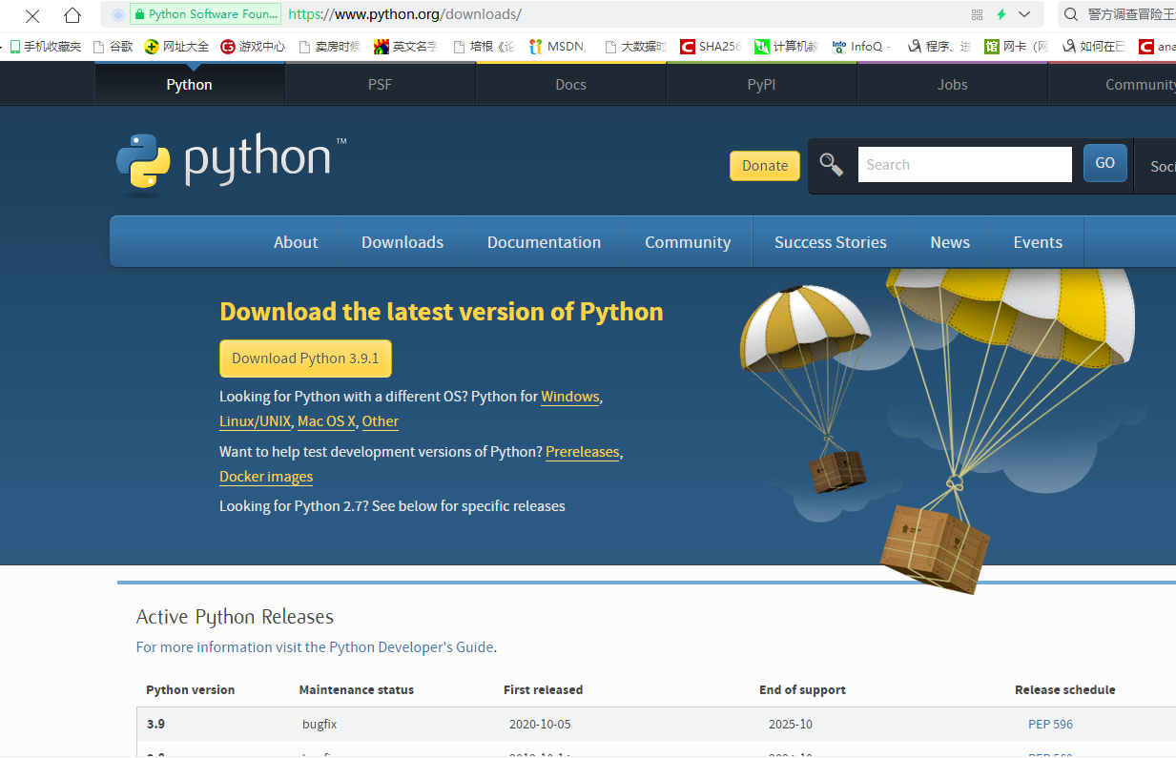

Slide 21
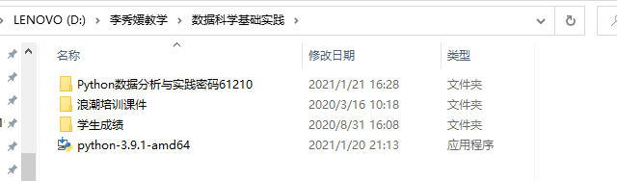
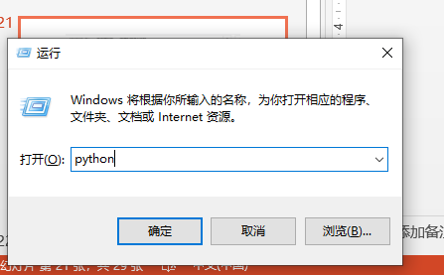
打开本地电脑上下载的安装软件，双击进行安装。
安装完成后，Windows图标+R，验证python是否安装好

Slide 22
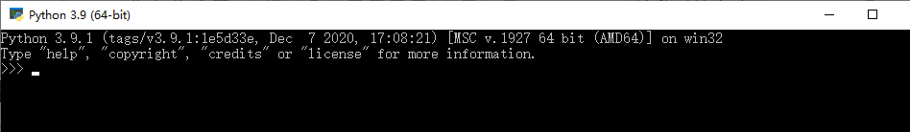
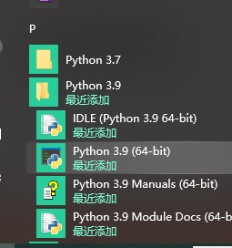
打开电脑左下角的开始菜单，打开python3.x文件夹，双击python快捷方式，即可编辑程序

Slide 23
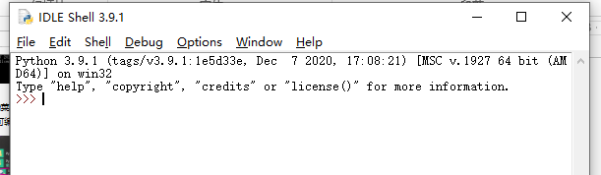
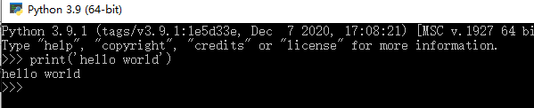

Slide 24
下载Anacanda资源管理环境
官网： https://anaconda.org/ （常常打不开）
（推荐 清华镜像站）https://mirrors.tuna.tsinghua.edu.cn/anaconda/archive/
下载后 安装 （安装教程）
https://jingyan.baidu.com/article/219f4bf78d4bd8de442d389c.html

Slide 25
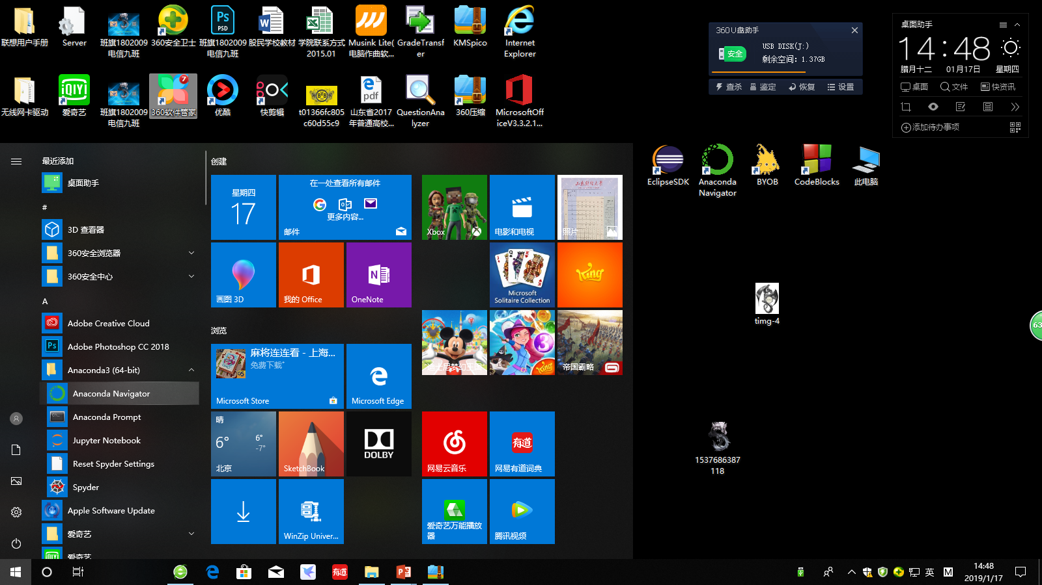
安装完成后，开始菜单 已安装程序会出现

Slide 26
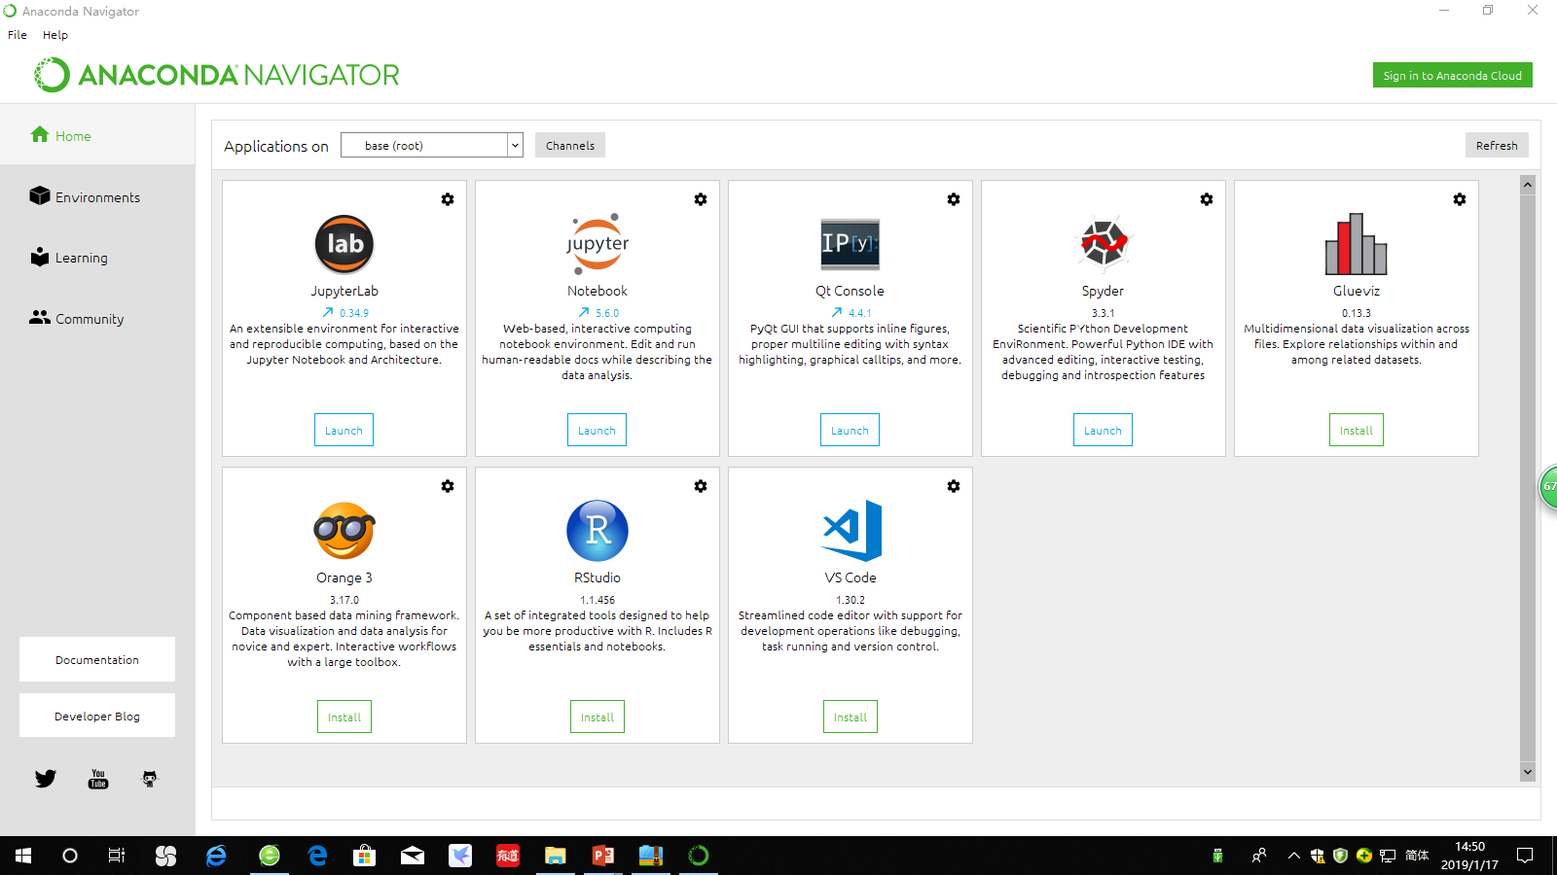

Slide 27
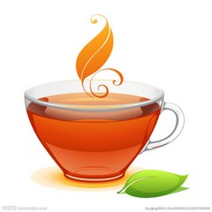
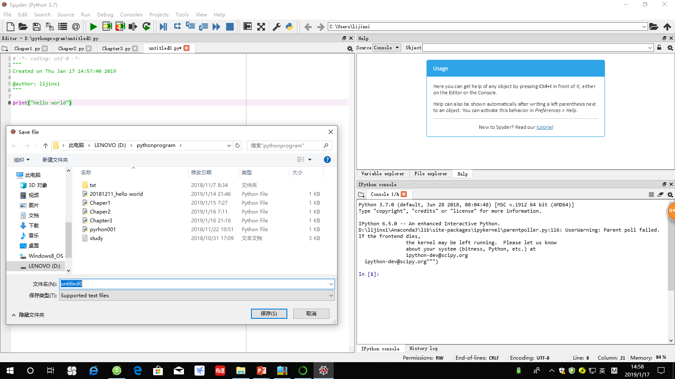
欣赏一下
点击:
或 F5
输入:
print(“hello world”)
键入文件名 并保存
将会出现运行结果

Slide 28
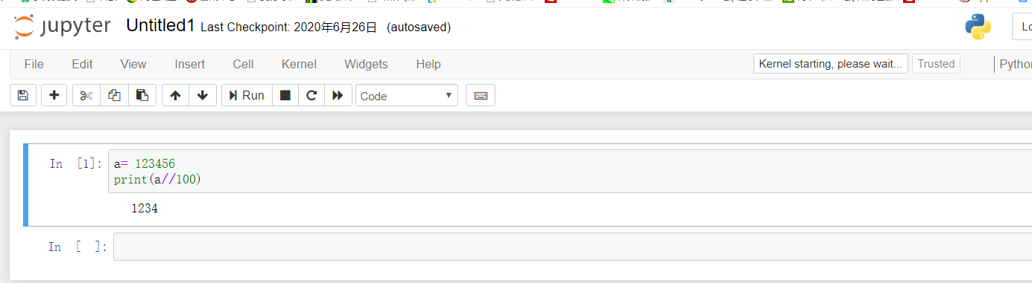

欣赏一下

Slide 29
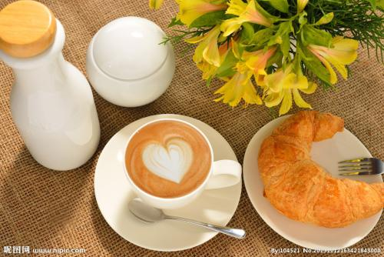
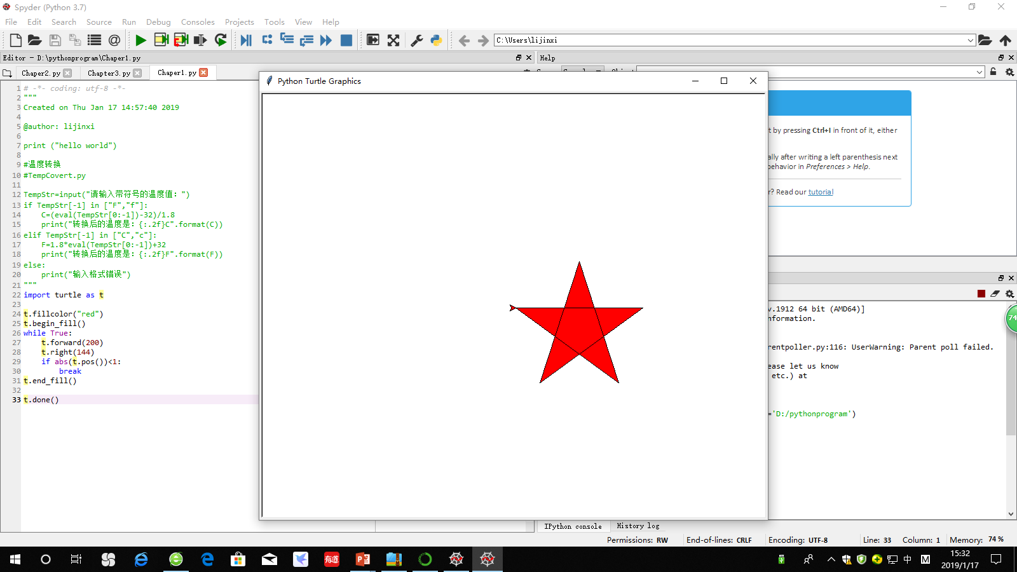
随堂练习
例：完成课后程序练习题 P30 1.7 绘制五角星

Slide 30
课程小结
A computer is a machine that manipulates data according to a list of instructions.
程序设计语言的发展经历 机器语言、汇编语言、高级语言 三个阶段
高级语言要经过 编译 或 解释 才能被机器执行
关于Python 1990前后
掌握如何配置Python语言编写环境

Slide 31
课后作业
实践
根据自己PC机的性能（台式、笔记本）配置不同的Python解释器环境
输出 hello world、个人信息
输入 教材P35实例代码1.1 温度转换程序，并验证输出
习题
教材1.5，2.1，2.2内容；观看大学MOOC视频 第1、2周内容
预习

Slide 32
下课了

